Slide 1
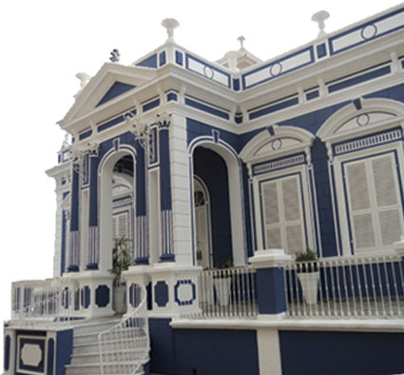
Etec Professor Armando Bayeux da Silva
Técnico em Informática
Integrado ao Ensino Médio.
3° Semestre 2016

Slide 2


Smarthouse - Automação residêncial
Este trabalho tem por objetivo apresentar a viabilidade da integração entre o Arduino e a rede local, direcionados para controlar alguns aspectos de uma residência.
O projeto apresenta o funcionamento de um sistema de automação residencial utilizando um microcontrolador ATmega2560 com um Ethernet shield e módulo de identificação por rádio frequência, capaz de controlar lâmpadas e sensor de temperatura através de uma interface de rede para PC/Mac, celular ou tablet.

Slide 3


Open Hardware é um hardware eletrônico projetado e oferecido da mesma maneira que um software de código livre. O termo foi primeiramente empregado para refletir o lançamento irrestrito de informação sobre o projeto de hardware, tal como um diagrama, estrutura de produtos e dados de layout de uma placa de circuito impresso.
Com o crescimento dos dispositivos lógicos reprogramáveis, o compartilhamento dos esquemas lógicos de forma aberta também se espalhou. Ao invés de compartilhar as esquemáticas, é o código da linguagem de descrição de hardware que normalmente se divide.
https://en.wikipedia.org/wiki/Open-source_hardware

Slide 4

O Arduino é uma plataforma de prototipagem eletrônica baseada em hardware livre projetada com um microcontrolador Atmel AVR com suporte de entrada/saída embutido. O objetivo do projeto é criar ferramentas que são acessíveis, com baixo custo, flexíveis e fáceis de se usar por artistas e amadores. Principalmente para aqueles que não teriam alcance aos controladores mais sofisticados e de ferramentas mais complicadas.
https://pt.wikipedia.org/wiki/Arduino

Slide 5

Custo Benefício
A Automação residencial baseada em Hardware livre como o Arduino torna o custo-benefício do projeto mais acessível que soluções proprietárias, ou demais alternativas encontradas no mercado. Sua fácil manutenção e minimalismo torna eficiente a resolução de possíveis problemas na residência automatizada.
O sistema pode ser implementado por menos
De R$250, sendo que alternativas atuais de mercado
alcançam valores de até R$1500.

Slide 6
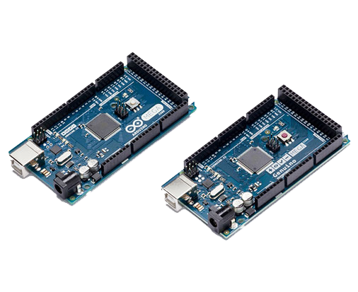
Arduino MEGA 2560
O MEGA 2560 é projetado para projetos mais complexos. Com 54 pinos digitais de E / S, 16 entradas analógicas e um espaço maior para o seu esboço, é a placa recomendada para impressoras 3D e projetos de robótica e automação. Isso dá a seus projetos muito espaço e oportunidades.
Fonte: https://www.arduino.cc/en/Main/ArduinoBoardMega2560

Slide 7
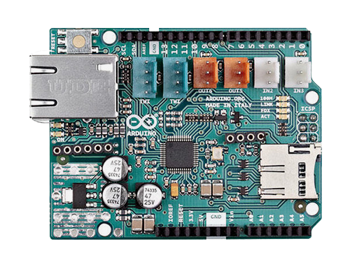
Ethernet shield
O Arduino Ethernet Shield é o responsavel por conecta a placa Arduino à Internet, é parte importânte da automação pois será a interface de rede que suportara a interface do usuário, o que permite o projeto ser executado em multiplas plataformas, de forma independete do sistema operacional.

Slide 8


C/C++
O projeto de automação é desenvolvido na linguagem padrão do Arduino, que por sua vez foi beseada na linguagem de programação da antiga placa de prototipagem Wiring, e é essencialmente C/C++, utilizando bibliotecas nativas e OpenSource no Arduino, o que facilita modificações e revisões futuras sem necessidade de preocupação com licenças.

Slide 9
Interface de usuário
Projetamos uma interface de usuário otimizada, leve e integrada utilizando linguagens web (html, CSS e JavaScript), o que a torna simples alterações futuras e manutenções, pode ser utilizada em múltiplas plataformas e garante usabilidade para o usuário final.
DEEM UM JEITO DE COLOCAR A PRINT DA INTERFACE AQUI SEUS CUZÔES.

Slide 10
Experimentação
Para executar a demonstração prática optamos por construir a maquete de uma residência automatizada para apresentar as principais funções.
COLOQUEM UMA FOTO DA MAQUETE COM BOA ILUMINAÇÂO AQUI.

Slide 11
Referências Bibliográficas
Referência de conteúdo sobre as peças de Hardware:
EthernetShield: https://www.arduino.cc/en/Main/ArduinoEthernetShield
Arduino ATMega 2560: https://www.arduino.cc/en/Main/ArduinoBoardMega2560
Referência, sistema de automação residencial de cursando de ciências da computação da CENTRO UNIVERSITÁRIO SALESIANO DE SÃO PAULO – UNISAL.
https://www.youtube.com/watch?v=QwhtaCBHS-U
ARTIGO ACADEMICO
Fabiano Augusto Cardoso da Silva, cursando de Ciências da computação, UNISAL.
https://docs.google.com/file/d/0B9bS_lg4EeHKYm93bnBUR0ZPX0U/edit
ROBOCORE, portal especializado em robótica, centro de referência e código para o desenvolvimento do projeto de automação residêncial.
https://www.robocore.net/tutoriais/acionando-uma-lampada-pela-rede-ethernet.html
Repositório oficial de hospedagem do projeto
https://github.com/Igorus666/Smart-House-v2.1

Slide 12
Trabalho apresentado pelos alunos:
Igor da Silva Nascimento <3
Carlos Koolen Zambarda Jr.
Leonardo Braghin Henrique
Mateus Henrique Raimundo
Taina Novaes Martins
Vinicius Donatto Morgado

